Slide 1
第6章 IP分组交付、转发和路由选择
IP分组交付、转发和路由选择
面向连接和无连接通信：特点
直接交付和间接交付：概念、过程
路由表：作用、内容、查找算法
路由聚合：概念、应用、实现
静态路由选择、动态路由选择：概念
jsu@uestc.edu.cn

Slide 2

引言
互联网结构
  信息：IP分组
  节点：路由器
  信道：物理网络
→ 选择路径
→ 传送 IP 分组
SLIP/PPP
R
R
R
R
R
SLIP/PPP
R
jsu@uestc.edu.cn

Slide 3
IP分组交付、转发和路由选择
Route，路由
  路径
Routing ，路由
  路由选择
  选路
Route 1
Source
Destination
Route 2
Delivery （交付）
  对分组的物理发送
Forwarding（转发）
  查路由表（routing table）找到到达分组目的地的路径
Routing（路由选择）
  找寻并维护到所有可能目的地的路径
jsu@uestc.edu.cn

Slide 4
6.1 面向连接和无连接服务
服务（Service）
  网络应用：业务
  OSI模型：下层为上层提供的一组操作
  本小节：网络层向上层提供的分组交付服务
 | 面向连接 | 无连接
通信过程 | 建立连接→交付分组→终止连接 | 交付分组
路由选择 | 仅在建立连接时选路 | 每个分组独立选路
传输路径 | 相同 | 可以不同
jsu@uestc.edu.cn

Slide 5
讨论
IP分组传输环境
  多个网络
  多个路由器
  多条可能的路径
IP通信 —— 无连接通信
  多种网络都能满足的通信方式
  允许多种选路策略（如：带宽、延时）
尽最大努力交付，best-effort delivery
→ 差异：通信能力、分组长度、延时
→ 独立选路
jsu@uestc.edu.cn

Slide 6


6.2 直接交付和间接交付
直接交付
  分组目的与分组的发送接口在同一IP网络中
间接交付
  分组目的与分组的发送接口在不同IP网络中
直接交付
间接交付
直接交付
源
目的1
目的2
Net 1
Net 2
jsu@uestc.edu.cn

Slide 7
交付过程
交付方式判断
  分组目的IP与其发送接口是否在同一IP网络中
  目的IP & 发送口掩码 == 发送口IP & 发送口掩码
  相等：直接交付
  不等：间接交付
交付操作—— 地址映射：IP地址 → 物理地址
  直接交付：目的IP 地址→ 物理地址
  间接交付：下一跳IP地址 → 物理地址
？
ARP
jsu@uestc.edu.cn

Slide 8
下一跳IP地址
IP_{A}
IP_{B}
IP₁₁
IP₁₂
IP₂₁
IP₂₂
Net 1
Net 2
Net 3
源IP = IP_{A}，目的IP = IP_{B}
第1个交付：
第2个交付：
第3个交付：
主机A的默认网关
间接交付，下一跳IP =
IP₁₁
间接交付，下一跳IP =
IP₂₁
直接交付，目的IP =
IP_{B}
jsu@uestc.edu.cn

Slide 9
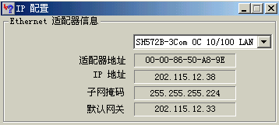
主机的间接交付设置
命令：ipconfig
（winipcfg）
Windows使用TCP/IP与网外通信时使用的间接交付地址，一般设置为可与外网进行通信的路由器。
jsu@uestc.edu.cn

Slide 10
讨论
一次交付过程
  0或多个间接交付+1个直接交付（最后的交付）
  分组:（源IP地址，目的IP地址）保持不变
  帧:（源物理地址，目的物理地址）逐跳改变
A
11
12
21
22
B
Net 1
Net 2
Net 3
（IP_{A} , IP_{B}）
（Ph_{A} , Ph₁₁）
（IP_{A} , IP_{B}）
（Ph₁₂ , Ph₂₁）
（IP_{A} , IP_{B}）
（Ph₂₂ , Ph_{B}）
jsu@uestc.edu.cn

Slide 11
思考
下图所示的以太网中，哪几对主机间能进行IP通信？哪几对不能进行IP通信？为什么？
分析
  IP网内：直接交付 → 目的IP地址
  IP网间：间接交付 → 下一跳IP地址（路由器）
  能通信：A←→B ，C←→D
  不能通信：IP网间，没有路由器
200.1.1.1/24
200.1.1.2/24
200.1.2.1/24
200.1.2.2/24
A
B
C
D
jsu@uestc.edu.cn

Slide 12
6.3 转发
基本思想
  不是收到IP分组后才为其选路，而是
  预先获得到所有目的的路由（Routing Protocol）
  IP分组按预定的路由转发
预定路由：路由表（routing table）
  转发表（forwarding table）
  主机和路由器都用路由表实现报文的发送、转发
jsu@uestc.edu.cn

Slide 13
Routing Table
思想
  使用尽可能少的信息实现转发
信息
  可能的目的
  如何到达目的
→ 目的网络，而非目的主机
节约路由表的存储空间，提高查表效率
→ 下一跳路由，而非全部路径
简化路由表，每个路由器独立选路
jsu@uestc.edu.cn

Slide 14
举例
目的网络 |  | 下一跳 地址 | 发送 接口
IP地址 | mask
I₁ | Mask₁ | - | I₁₁
I₂ | Mask₂ | I₁₂ | I₁₁
I₃ | Mask₃ | I₁₂ | I₁₁
I₄ | Mask₄ | I₁₃ | I₁₁
目的网络 |  | 下一跳 地址 | 发送 接口
IP地址 | mask
I₁ | Mask₁ | I₂₁ | I₂₂
I₂ | Mask₂ | - | I₂₂
I₃ | Mask₃ | - | I₃₁
I₄ | Mask₄ | I₂₁ | I₂₂
I₁₂
I₂₁
Net 2
I₂，Mask₂
I₂₂
I₃₁
I₃₂
I₁₁
I₄₂
Net 3
I₃，Mask₃
Net 1
I₁，Mask₁
I₁₃
I₄₁
Net 4
I₄，Mask₄
jsu@uestc.edu.cn

Slide 15
讨论
路由表的大小只与网络的个数有关，与每个网络的大小（包含的主机数多少）无关
路由器独立选路，从A1到B1的路径可能与从B1到A1的路径不是同一条
只有最后一个路由器才知道目的主机是否存在
Net 1→A→B→C→Net 2
A1
A
B
C
B1
Net 1
Net 2
D
E
Net 1←A←D←E←Net 2
jsu@uestc.edu.cn

Slide 16
特定主机路由，Host-specific route
思想
  为某台主机单独指定一条路由
实现
  掩码值全‘1’ —— 主机掩码
作用：更多控制
  交付路径
  安全
目的网络
下一跳
地址
发送
接口
IP地址
mask
I₁
Mask₁
-
I_{1A}
I_{B}
/32
I₁₁
I_{1A}
I₃
Mask₃
I₁₂
I_{1A}
I_{A}
Net 1
I₁，Mask₁
Host B
I₁₂
I₁₁
Net 3
I₂₁
I₃₂
I_{B}
Net 2
I₂，Mask₂
Net 3
I₃，Mask₃
jsu@uestc.edu.cn
I₂₂
I₃₁

Slide 17
默认路由，Default route
思想
  指定一默认路由器，当IP分组的目的网络没有出现在路由表中时，则把IP分组送给默认路由器
实现
  目的网络地址 = 0.0.0.0
  目的网络掩码 = 0.0.0.0
作用
  使路由表变得很小
  隐藏大量的网络路由信息
jsu@uestc.edu.cn

Slide 18
示例
主机
路由器
目的网络
下一跳
地址
发送
接口
IP地址
mask
Rest of the
Internet
I₁
Mask₁
-
I₁₁
I₂
Mask₂
I₁₂
I₁₁
0.0.0.0
0.0.0.0
I₁₃
I₁₁
I₁₁
I₁₃
Net 1
I₁，Mask₁
I₁₂
I₂₁
Net 2
I₂，Mask₂
Default
Router
目的网络
下一跳
地址
发送
接口
IP地址
mask
I₁
Mask₁
-
I₁₂
I₂
Mask₂
-
I₂₁
0.0.0.0
0.0.0.0
I₁₃
I₁₂
jsu@uestc.edu.cn

Slide 19
思考
主机和路由器的默认路由设置
目的网络
下一跳
地址
发送
接口
目的网络
下一跳
地址
发送
接口
IP地址
mask
IP地址
mask
I₁
Mask₂
-
I₁₁
I₂
Mask₂
-
I₃₁
I₂
Mask₃
-
I₂₁
I₃
Mask₃
-
I₂₂
0.0.0.0
/0
I₂₂
I₂₁
0.0.0.0
/0
I₂₁
I₂₂
I₁₁
I₃₁
Net 1
I₁，Mask₁
Net 3
I₃，Mask₃
I₂₁
I₂₂
Net 2
I₂，Mask₂
默认路由环路
送往Net 4
Net 4
I₄，Mask₄
jsu@uestc.edu.cn

Slide 20

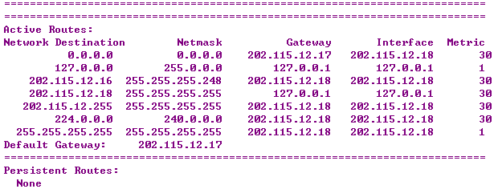
主机上的路由表示例
jsu@uestc.edu.cn

Slide 21
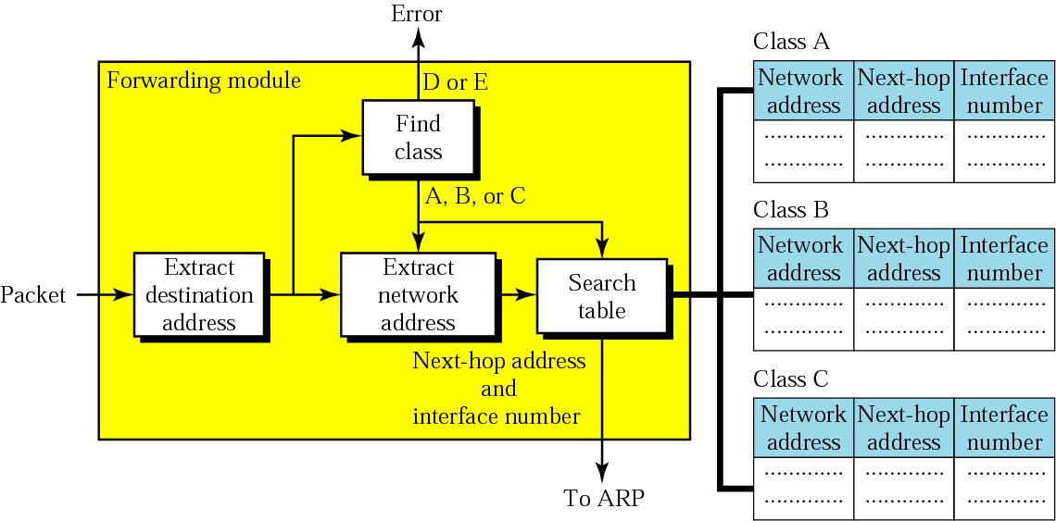
不划分子网时的转发
jsu@uestc.edu.cn

Slide 22
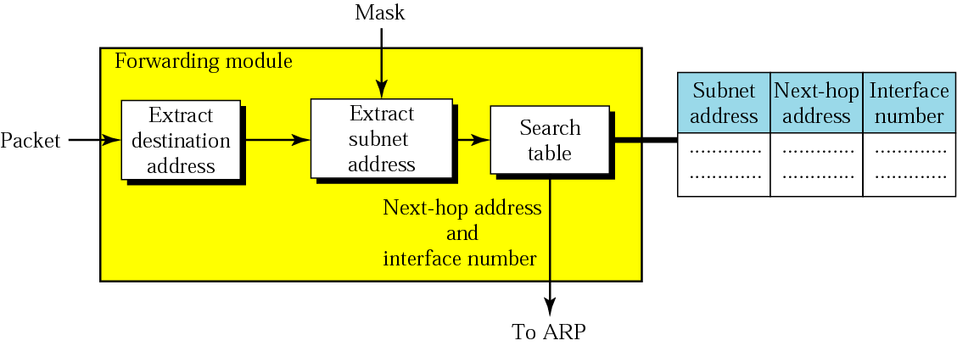
定长划分子网时的转发
jsu@uestc.edu.cn

Slide 23
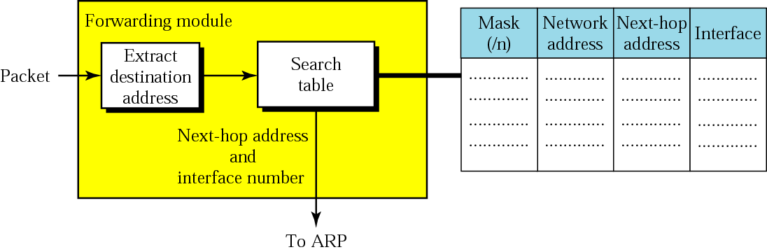
变长划分子网时的转发
jsu@uestc.edu.cn

Slide 24
变长划分子网时的路由查找方法
用IP分组中的目的IP地址查找路由表，使用匹配表项的下一跳地址完成分组交付
匹配条件
  dIP & Mask ( i ) = Net ( i )
查找方法
  顺序查找，直至找到第一个匹配表项
关键：路由表表项的排列顺序
  直连路由→ 主机路由→ 网络路由→ 默认路由
最长匹配（longest match）
掩码特征？
jsu@uestc.edu.cn

Slide 25
练习 1
192.168.1.0/26
RA
192.168.1.96/30
192.168.1.100/30
RB
RC
192.168.1.64/28
192.168.1.80/28
jsu@uestc.edu.cn

Slide 26
Route Table of Router RA
RA# show ip route
…………
192.168.1.0/24 is variably subnetted, 5 subnets, 3 masks
C 192.168.1.96/30 is directly connected, serial1
C 192.168.1.100/30 is directly connected, serial0
R 192.168.1.64/28 [120/1] via 192.168.1.97, serial1
R 192.168.1.80/28 [120/1] via 192.168.1.102, serial0
C 192.168.1.0/26 is directly connected, ethernet0
显示的顺序
jsu@uestc.edu.cn

Slide 27
问题
在RA的路由表中查找到达以下目的的路径
  192.168.1.2
  192.168.1.65
  192.168.1.105
jsu@uestc.edu.cn

Slide 28
解答：192.168.1.2
RA# show ip route
…………
192.168.1.0/24 is variably subnetted, 5 subnets, 3 masks
C 192.168.1.96/30 is directly connected, serial1
C 192.168.1.100/30 is directly connected, serial0
R 192.168.1.64/28 [120/1] via 192.168.1.97, serial1
R 192.168.1.80/28 [120/1] via 192.168.1.102, serial0
C 192.168.1.0/26 is directly connected, ethernet0
jsu@uestc.edu.cn

Slide 29
解答：192.168.1.65
RA# show ip route
…………
192.168.1.0/24 is variably subnetted, 5 subnets, 3 masks
C 192.168.1.96/30 is directly connected, serial1
C 192.168.1.100/30 is directly connected, serial0
R 192.168.1.64/28 [120/1] via 192.168.1.97, serial1
R 192.168.1.80/28 [120/1] via 192.168.1.102, serial0
C 192.168.1.0/26 is directly connected, ethernet0
jsu@uestc.edu.cn

Slide 30
解答：192.168.1.105
RA# show ip route
…………
192.168.1.0/24 is variably subnetted, 5 subnets, 3 masks
C 192.168.1.96/30 is directly connected, serial1
C 192.168.1.100/30 is directly connected, serial0
R 192.168.1.64/28 [120/1] via 192.168.1.97, serial1
R 192.168.1.80/28 [120/1] via 192.168.1.102, serial0
C 192.168.1.0/26 is directly connected, ethernet0
没有匹配项，路由选择失败，发送ICMP差错报文
jsu@uestc.edu.cn

Slide 31
练习 2
路由器R1的路由表如下：
  Mask Destination Next Hop Interface
  255.255.0.0 110.70.0.0 -- m0
  255.255.0.0 180.14.0.0 -- m2
  255.255.0.0 190.17.0.0 -- m1
  255.255.0.0 130.4.0.0 190.17.6.5 m1
  255.255.0.0 140.6.0.0 180.14.2.5 m2
  0.0.0.0 0.0.0.0 110.70.4.6 m0
根据以上路由表画出网络拓扑图。
jsu@uestc.edu.cn

Slide 32
解答
Mask Destination Next Hop Interface
255.255.0.0 110.70.0.0 -- m0
255.255.0.0 180.14.0.0 -- m2
255.255.0.0 190.17.0.0 -- m1
255.255.0.0 130.4.0.0 190.17.6.5 m1
255.255.0.0 140.6.0.0 180.14.2.5 m2
0.0.0.0 0.0.0.0 110.70.4.6 m0
190.17.0.0/16
6.5
130.4.0.0/16
m1
R1
m0
4.6
110.70.0.0/16
140.6.0.0/16
m2
2.5
因特网的其余部分
180.14.0.0/16
jsu@uestc.edu.cn

Slide 33
无分类编址的转发
jsu@uestc.edu.cn

Slide 34
路由表查找算法
Classful addressing
  路由表中无掩码信息
  路由表按照A、B、C类分为三部分
  利用分类地址的自标识性便于查找路由
Classless addressing
  按掩码长度进行最长匹配（longest match）查找
  算法：遍历、二叉树等
jsu@uestc.edu.cn

Slide 35
Classless Addressing: CIDR
Classless Inter-Domain Routing
  无类别域间路由
  是一种路由技术，而不是路由协议
  RFC 1518，RFC 1519、
  作用：减小路由表的大小
Hierarchical routing（分层路由选择）and geographical routing（分地区路由选择）
  Route aggregation（路由聚合）：将多个地址块聚合成一个大的地址块，从而减少路由表的表项数
jsu@uestc.edu.cn

Slide 36
路由聚合
4：0000010
0
目的网络/掩码 |  | 下一跳 | 发送接口
 | /24 | I_{R2} | I_{R1}
 | /24 | I_{R2} | I_{R1}
0
4&254=4
5&254=5
5：0000010
1
1
254：1111111
0
202.4.4.0
202.4.5.0
202.4.4.0 | /23 | I_{R2} | I_{R1}
R1
R1
I_{R1}
I_{R1}
I_{R2}
I_{R2}
R2
202.4.4.0/24
R2
202.4.4.0/24
202.4.5.0/24
202.4.5.0/24
R3
jsu@uestc.edu.cn

Slide 37
聚合推论
在R1上都通过同样的下一站路径，可以有多种组网结构
如果把掩码再向左缩小1 bit，则该表项能实现对.4、.5、.6、.7四个网络的寻址，条件是这四个网络的路径都通过同样的下一站。
默认路由项是容纳所有网络的路由
如果把连续的IP地址块合理地组织，可以在路由器中有效的合并选路项数。
jsu@uestc.edu.cn

Slide 38
聚合应用
合理IP地址规划
  有效减少关键路由器选路表项，充分发挥路由器的转发性能
隐藏网络结构
  自主管理网络边界使用路由器（即R2）与外界相连，在不改变原有IP地址范围的条件下，网络内部任意划分子网、改变拓扑结构等，都不会影响外部的路由器（即R1）选路表项。
自主管理网络
R1
R2
jsu@uestc.edu.cn

Slide 39
6.4 静态和动态路由选择
静态路由选择
  Static routing
  管理员手工设置
  管理员手工更新
  不能保证路由的一致性和及时性
  管理性强
  没有路由开销
  小型、变化缓慢网络
动态路由选择
  Dynamic routing
  路由协议自动发现
  路由协议自动更新
  保证路由的一致性和及时性
  管理性较弱
  产生一定的路由开销
  大型、迅速变化网络
jsu@uestc.edu.cn

Slide 40
路由表的构成过程
初始化阶段—— 路由发现
  推导初始路由
    直连网络→ 直连路由
  无法推导部分
    手工设置→ 静态路由
    路由器间交换选路信息→ 动态路由
维护阶段—— 路由更新（网络拓扑改变时）
  手工、静态更新
  路由协议自动、动态更新
jsu@uestc.edu.cn

Slide 41
IP分组的发送
发送分组
IP分组
目的IP
转发算法
直接交付
下一跳IP＝目的IP
间接交付
下一跳IP＝中继IP
下一跳IP
路由表
NI 接口
ARP
目的物理地址
IP分组
物理网
jsu@uestc.edu.cn

Slide 42
IP分组的接收
主机
路由器
dIP与
I₁、I₂、I₃
不符
dIP与
I₁、I₂、I₃
相符
dIP与
I₁、I₂、I₃
不符
dIP与
I₁、I₂、I₃
相符
丢弃
?
转发
?
IP分组
IP分组
I₁
I₂
I₃
I₁
I₂
I₃
接收分组
接收分组
jsu@uestc.edu.cn

